Slide 1

Respeto-integración
Convivencia no sexista
Dpto. de Orientación
Diciembre 2023

Slide 2

El respeto es un valor que permite al ser humano reconocer, aceptar, apreciar y valorar las cualidades y derechos del otro.
Es un componente importante de la comunicación afectiva, las relaciones sanas y los logros.
Las personas respetuosas ayudan a que la convivencia en sociedad sea idónea.
“El cuidado de no herir es la forma más hermosa de respetar”

Slide 3
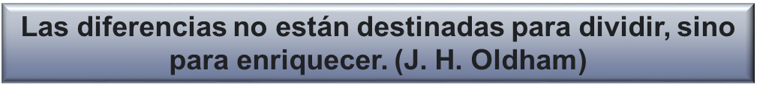
Aprendiendo a respetar a los demás
T
Todos debemos considerar nuestro punto de vista o enfoque personal como uno de tantos otros enfoques posibles. Es bueno hablar en primera persona, expresando nuestro punto de vista individual en vez de hablar como si poseyéramos la verdad absoluta.
Necesitamos aceptar que, a pesar de que nos cueste entenderlo, nuestras percepciones personales, aunque parezcan objetivas y razonables, son todo lo contrario: nuestras percepciones personales son completamente subjetivas (es decir, es nuestra propia interpretación de las cosas), y se basan en nuestras propias experiencias previas, estado de ánimo actual y creencias predeterminadas.
Siempre que nos dirigimos a los demás, debemos hacerlo desde un lugar de empatía, que implica saber escuchar y observar el punto de vista personal de la otra persona. Así mostramos respeto, y estaremos mostrando una completa aceptación de su derecho a ser como ellos quieran ser.

Slide 4
Cómo expresar respeto hacia otra persona
El respeto se comunica a través de la empatía. Es decir, a través de una actitud que les demuestre que los conocemos, aceptamos y respetamos como son, aunque no necesariamente estemos de acuerdo con sus opiniones, comportamientos o decisiones. Es decir, el respeto está implícito cuando sabemos ponernos en el lugar de la otra persona y aceptamos su punto de vista.
La empatía es una herramienta que utilizamos para la comunicación. Nos comportamos como personas empáticas cuando somos capaces de escuchar a los demás y sabemos comunicarles que entendemos sus sentimientos y pensamientos.
Así es como expresamos respeto y comprensión hacia alguien y, cuando esto ocurre, compartimos nuestras propias opiniones de una manera más respetuosa con los demás.
Si siempre sentimos la imperiosa necesidad de tener la razón, o no somos capaces de asumir que nuestro punto de vista no es el único válido, inevitablemente nos costará comportarnos de forma respetuosa con los demás.

Slide 5
A CONSIDERAR:
Que el diálogo sea primordial .
No interrumpas a tus hijos mientras ellos hablan.
Escucha atentamente lo que tus hijos (as) te cuentan, déjalos que se expresen libremente, míralos a los ojos, concéntrate en lo que están diciendo.
Trata de ponerte en los zapatos del otro, así lograrás sentir un poco lo que los demás sienten y te ayudarán a no juzgar.
Trátalos bien, no uses la violencia física ni verbal, cuando lo haces, eso contribuye a que no exista respeto en la relación familiar.

Slide 6
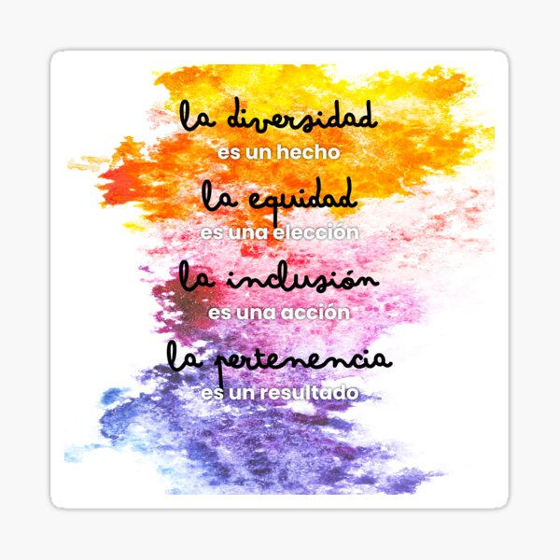
¿Qué es la inclusión?
Desde la normativa educacional, se define como la: inserción, integración e interacción en igualdad de condiciones entre distintos miembros de la comunidad educativa, sin importar la etnia, género, nacionalidad, idioma, salud, religión u origen social. De esta manera, todos quienes intervienen en el proceso de enseñanza-aprendizaje, deben propender a eliminar todas las prácticas de discriminación arbitraria que impidan la formación integral.
Un aspecto importante de la inclusión es que considera ámbitos relativos a necesidades educativas especiales, etnias, creencias religiosas, niveles socioeconómicos, aspectos estéticos, rol de género, diversidad sexual, identidad de género, condiciones de salud, entre otros.
Fomentemos una buena convivencia en espacios educativos

Slide 7
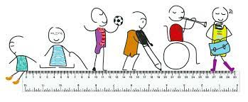
Inclusión significa que todos reciben un trato justo y equitativo, independientemente de sus diferencias. Cuando todos están incluidos, se vuelve mucho más difícil para alguien discriminar a otra persona. Por esta razón, necesitamos combatir la discriminación en todas sus formas.
La educación inclusiva busca enseñar sobre el respeto y la aceptación de personas de todo tipo, ya sea diferentes etnias, género, orientación sexual, fe, discapacidades, etcétera. Se trata de asegurar que todas las personas tengan acceso a un ambiente escolar seguro y donde puedan ser felices.

Slide 8
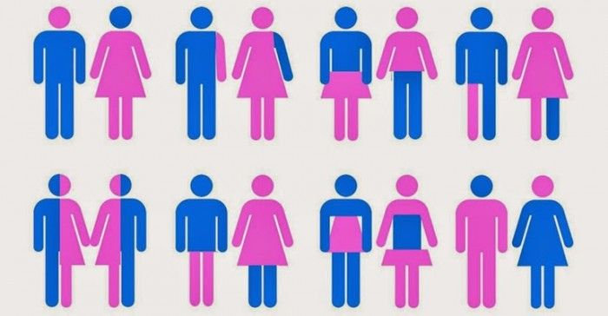
Cuando hablamos de Educación No Sexista nos referimos a la consciencia profunda en la práctica educativa de una formación en igualdad de género y de derechos para todas las personas, con independencia de su credo, edad, clase social, cultura, identidad de género u orientación sexual, lengua y condición. Esto con el propósito de eliminar las desigualdades que se producen y reproducen en la educación y después se perpetúan en la sociedad.
Genero se refiere a los roles, comportamiento, actividades y atributos construidos social y culturalmente en torno a cada sexo biológico; que una comunidad en particular reconoce en base a las diferencias biológicas. La UNESCO define la igualdad de género como la situación en la que “las mujeres y los hombres gozan de la misma condición y tienen las mismas oportunidades para hacer efectivos el disfrute pleno de sus derechos humanos y su potencial a fin de contribuir al desarrollo nacional, político, económico, social y cultural y de beneficiarse de sus resultados”.
¿Qué es una educación no sexista?

Slide 9
